Slide 1
Вовлечение разработчиков в автотестирование
Дмитрий Бормотов, SQA Days 28

Slide 2

Об авторе
Фамилия, имя: Бормотов Дмитрий
Компания: OnTarget Group, Inc.
Позиция: Senior QA Engineer
Landing page: www.autoqa.me

Slide 3
Тезисы
Вовлечение разработчиков в автотестирование улучшает качество на проекте.
Степень необходимости вовлечения разработчиков в автотестирование напрямую зависит от соотношения количества разработчиков и тестировщиков.

Slide 4
План
Ошибки при старте автоматизации
Bottlenecks
Решения проблемы
Как договориться с разработчиками?
Когда это работает?

Slide 5

Ошибка #1
Выбор подхода для разработки тестов

Slide 6


QA
Выбор подхода для разработки тестов

Slide 7

Project 1
QA team
Project 2
Project 3
Выбор подхода для разработки тестов

Slide 8

QA
Developers
Выбор подхода для разработки тестов

Slide 9
QA team
Developers
Изначально выбранный подход

Slide 10
QA
Developers
QA team
Финальная картина по разработке тестов

Slide 11

Ошибка #2
Выбор инструментов для разработки тестов

Slide 12
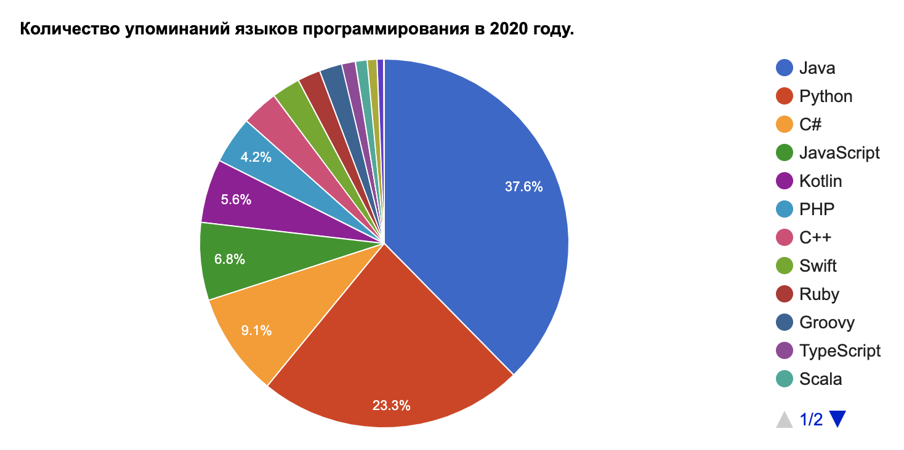
*источник - clingon.pythonanywhere.com

Slide 13
Bottleneck #1
Большой пул задач, готовых к тестированию

Slide 14

Разработчик
x24
Задачи
x10-50
Тестировщик
x2
Карикатура: “24 разработчика, 2 тестировщика”

Slide 15
Bottleneck #2
Время на автоматизацию

Slide 16
Пул задач
Подготовка документации
тест-план
тест-кейсы
чек-листы
Ручное тестирование
Пул текущих задач.
Регрессия

Slide 17
Возможные решения по работе с автоматизацией
Создать команду автоматизаторов.
Привлечь разработчиков к ручному тестированию.
Увеличить количество QA (Manual + Automation).
Привлечь разработчиков к автоматизации.
...

Slide 18
Вовлечение разработчиков в автотестирование

Slide 19
Вовлечение разработчиков
Разработчики
изучение end-to-end тестирования
разработка тестов
QA
подготовка проекта с небольшим набором тестов
консультация разработчиков
код-ревью

Slide 20
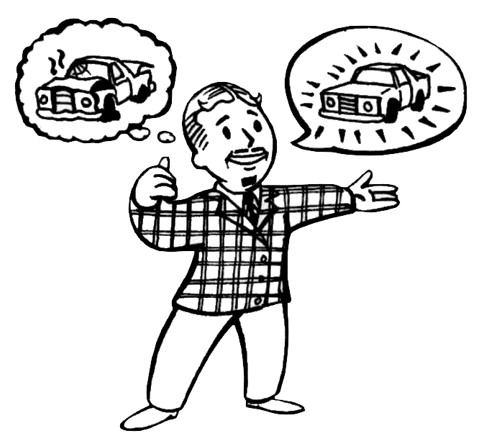
Убедить разработчиков, что им это тоже нужно

Slide 21
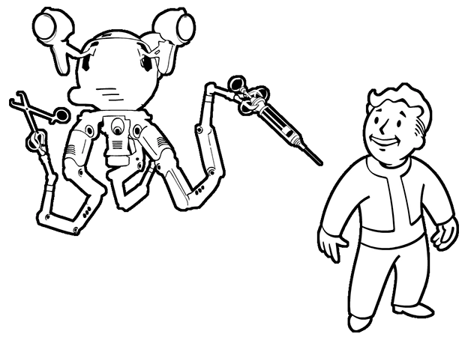
Задача разработчиков - ПОМОГАТЬ с тестами

Slide 22

Разработчики только ПИШУТ ТЕСТЫ

Slide 23

Тесты - ВОЗМОЖНОСТЬ ПРОКАЧАТЬСЯ

Slide 24

Первые шаги со стороны QA
Язык программирования тот же, что используют разработчики.
Выбрать и настроить инструменты.
Тест-раннер, отчёты и прочее…
Окружения, CI/CD
Написать первые тесты.
Паттерны и методология разработки.

Slide 25

Что такое PageObjects и зачем он?
А может лучше компоненты?
Проблемы на первых шагах

Slide 26
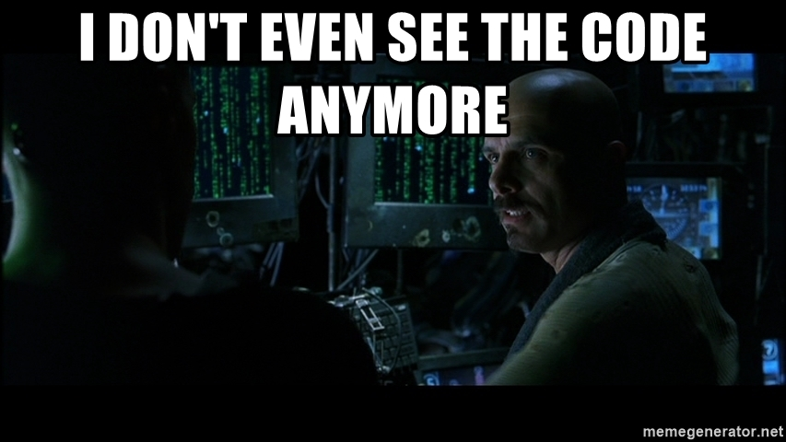

Slide 27
Новая фича
Написание end-to-end тестов
Разработка
Изменение рабочего функционала
Участие разработчиков в автотестировании

Slide 28

QA проверяет код разработчика

Slide 29

Результат

Slide 30


Замедление разработки
Уже протестировано
Bottleneck #1 (большой пул задач, готовых к тестированию) - решение

Slide 31
Developers
QA
Bottleneck #2 (время на автоматизацию) - решение

Slide 32
Почему получилось?
Заинтересованность разработчиков.
ЯП, на котором пишут разработчики.
Допустимо замедление разработки.
Отсутствие команды автоматизаторов.
помощь со стороны QA

Slide 33

Заключение
Разработчики + автотестирование = улучшение качества
Степень необходимости вовлечения разработчиков в автотестирование зависит от соотношения:
разработчики / тестировщики

Slide 34
Q&A
Фамилия, имя: Бормотов Дмитрий
Компания: OnTarget Group, Inc.
Позиция: Senior QA Engineer
Landing page: www.autoqa.me
Спасибо за внимание!

